Slide 1
UNIVERSIDAD AUTÓNOMA DEL ESTADO DE HIDALGO
Instituto de Ciencias Económico Administrativas

Slide 2
Área Académica: Contaduría
Tema: Cuentas de Orden
Profesora: Margarita González Cano
Periodo: Enero Junio 2016

Slide 3
Tema:
Abstract:
Accounting not only are balance sheet accounts and income statement account, there is also another group of accounts denominated memorandum accounts. The aim of this presentation is to provide general aspects of memorandum accounts: define them , and according to the Financial Reporting Standards , to know what is recorded in them , how they are classified and where they occur.
Keywords: Accounting, Memorandum Accounts, Financial Reporting Standards

Slide 4
CUENTAS DE ORDEN DEFINICIÓN
Son aquellas que se utilizan para el registro de operaciones que no afectan o modifican el activo, pasivo, capital y resultados de una entidad, pero es necesario registrarlas para reconocer los valores ajenos, contingentes, emitidos o como un instrumento de control o recordatorio (Romero, 2011)

Slide 5
OTRAS FORMAS EN QUE SE CONOCEN A LAS CUENTAS DE ORDEN
CUENTAS DE MOVIMIENTO COMPENSADO
CUENTAS DE SALDOS COMPENSADOS
CUENTAS DE SALDOS CORRELATIVOS
CUENTAS DE MEMORÁNDUM
CUENTAS DE REGISTRO

Slide 6
DIFERENTES OPERACIONES Y SU AFECTACIÓN EN LAS CUENTAS
Las operaciones que se registran o afectan las cuentas de balance y/o de resultados se conocen como Valores Reales o también Operaciones Financieras.
Las operaciones que no afectan cuentas de balance o resultados se conocen como Valores Contingentes o también Operaciones Extrafinancieras.
Entonces las operaciones extrafinancieras o los valores contingentes se registran en Cuentas de Orden.

Slide 7
FUNDAMENTO NORMATIVO
Los Estados Financieros deben mostrar la información que ya se suscitó, pero también debe informar de situaciones o condiciones que a futuro puedan tener trascendencia en la situación financiera o resultados de la entidad (Características cualitativas NIF A-4) .
Los postulados de Entidad Económica y Devengación Contable (NIF A-2)
Presentación NIF A-7
La NIF A5 y la NIF C9 definen Activos y Pasivos Contingentes

Slide 8
Qué es Activo y Pasivo Contingente
Es aquel surgido a raíz de sucesos pasados, cuya posible existencia a de ser confirmada solo por la ocurrencia o, en su caso, por la falta de ocurrencia de uno o mas eventos inciertos en el futuro que no están enteramente bajo el control de la entidad. Por lo tanto este tipo de activos o pasivos no deben reconocerse dentro de la estructura financiera de la entidad, pues no cumple esencialmente con las características de un activo o pasivo.

Slide 9
CASOS EN QUE SE EMPLEAN CUENTAS DE ORDEN.
1. Para registrar valores y bienes ajenos que se reciban; por ejemplo las mercancías que nos encomiendan para su venta, percibiendo en cambio una cuota o comisión.
2. Para registrar derechos y obligaciones contingentes, derivados de transacciones en las cuales la empresa adquiere una responsabilidad aleatoria o contingente, que puede convertirse en un pasivo real.
3. Para registrar la emisión de valores cuyo pago se tenga que hacer en efectivo o por servicios
4. Para registrar operaciones por duplicado, con objeto de control desde otro punto de vista.

Slide 10
Como consecuencia de los casos anteriores, la cuentas de orden se pueden clasificar en cuatro grupos:

Slide 11
Mercancías en comisión.
Depósitos en prenda.
Valores ajenos
Documentos descontados
Avales otorgados
Juicios pendientes
Seguros contratados
Valores contingentes
Cuentas de orden
Emisión de obligaciones
Emisión de Acciones
Emisión de boletos
Valores emitidos
Valores de control
Depreciación fiscal
Consignaciones a precio alzado

Slide 12
MANEJO DE LA CUENTA DE ORDEN
Debido a que se establecen en grupos de dos de los cuales la primera es deudora y la segunda es acreedora (partida doble) su movimiento es compensado y sus saldos iguales aunque de naturaleza contraria, o sea, uno deudor y el de correlativa o contra cuenta acreedor.

Slide 13
MOVIMIENTO DIRECTO O PARALELO:
Esto sucede cuando en un asiento tanto la cuenta deudora como la acreedora, son de orden, sin intervenir cuentas del balance o de resultados.
MOVIMIENTO CRUZADO:
Esto sucede cuando en un asiento intervienen, como deudora una cuenta de orden, y como acreedora una cuenta de balance o de resultados, en otro asiento aparezca como acreedora una cuenta de orden y como deudora una de balance o de resultados. Después del segundo asiento las cuentas de orden deberán arrojar saldos iguales

Slide 14
NOMENCLATURA
Los nombres o títulos de las cuentas de orden deben dar una idea clara y precisa de las operaciones que en ellas se registran, con el fin de interpretar fácilmente su objeto y movimiento.

Slide 15
Reglas de Nomenclatura
El nombre que se le asigne a las cuenta de orden deudora debe ser distinto de la de la acreedora, pero semejante entre sí: - Mercancías en comisión y Comitente cuenta de Mercancía
Asignar a la cuenta de orden acreedora el mismo nombre que el de la deudora, pero posponiéndole la palabra “contra”.
Mercancías en comisión y Mercancías en comisión «contra»
III. Se emplea un solo nombre para ambas cuentas, pero seguidas de la palaba “Debe” y “Haber”, que señalan su naturaleza
- Mercancías en comisión ” Debe” y Mercancías en comisión “Haber”

Slide 16
PRESENTACIÓN DE LAS CUENTAS DE ORDEN
Tomando en consideración la NIF A7, Las cuentas de orden se presentan al calce del Estado de Situación Financiera agrupándose bajo los títulos de su clasificación. Generalmente se presentan las del saldo deudor, no así las de acreedor debido a que su saldo es compensado y numéricamente iguales

Slide 17
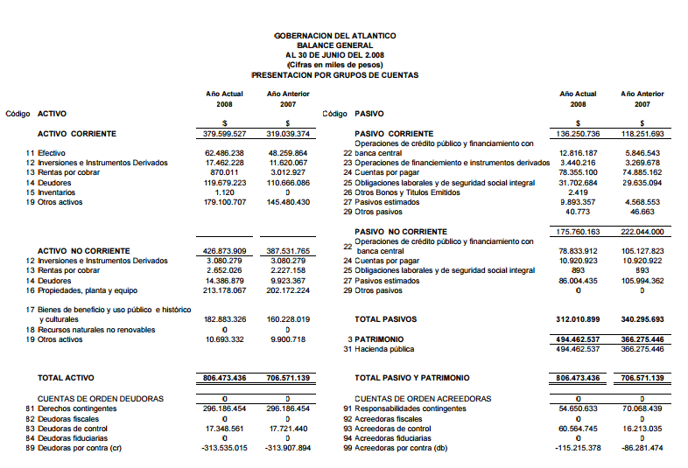

Ejemplo de presentación de las cuentas de orden

Slide 18
Referencias Bibliográficas
Instituto Mexicano de Contadores Públicos (2016). Normas de Información Financiera. México: Consejo Mexicano para la Investigación y Desarrollo de Normas de Información Financiera.
Romero, A.J. (2011). Contabilidad Intermedia. México: McGrawHill

